Slide 1

Ontwikkelingsproblemen Ontwikkelingsstoornissen Syndromen
Wat is nou wat?

Slide 2

Ontwikkelingsstoornis
Aandoening die de ontwikkeling van een kind ernstig belemmert
Treedt altijd op in de kindertijd/ puberteit
Belangrijkste oorzaak: aanleg. Het is in het brein verankerd, bijv. ASS
Het leren verloopt anders
Ontwikkelingsprobleem
Stuk minder belemmerend dan een ontwikkelingsstoornis
Kan ook later optreden
Belangrijkste oorzaak: omgeving. Bijv. een trauma
Het probleem kan met een goede aanpak worden opgelost

Slide 3
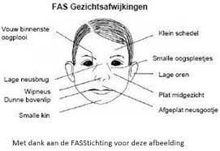
Syndroom
Een kind wordt geboren met een syndroom
Dit is een verzameling ziektebeelden, vaak zit het in de genen/DNA
Een kind met een syndroom kan ontwikkelingsproblemen of zelfs een ontwikkelingsstoornis hebben
Vaak zijn er uiterlijke kenmerken
FAS= Foetaal Alcohol Syndroom

Slide 4
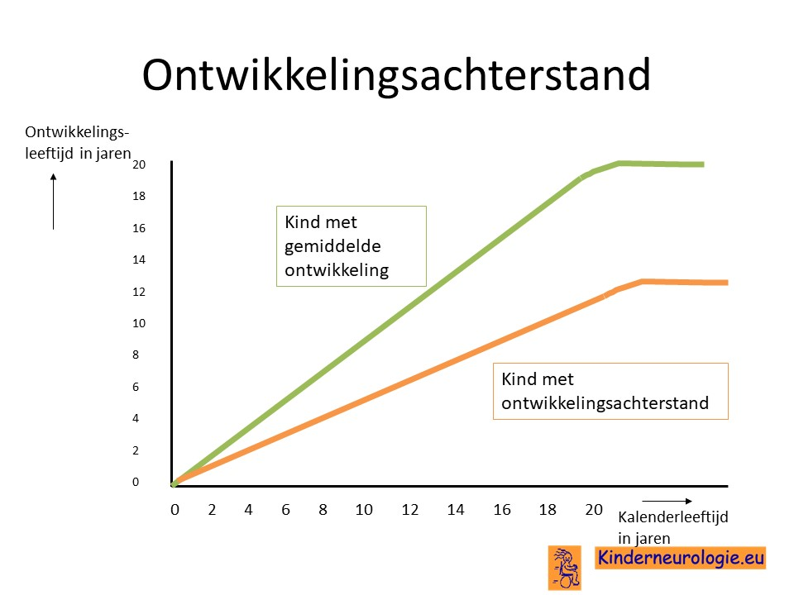
Kalenderleeftijd
Dit is hoe oud het kind is.
Bijvoorbeeld: 4.6 jaar
Dit betekent: 4 jaar en 6 maanden
Ontwikkelingsleeftijd
Dit is de leeftijd die het kind
op basis van zijn ontwikkeling
laat zien.

Slide 5
Wel een stempel of niet?
https://www.gunkinderenhuneigenlabel.nl/publiciteit/een-kind-is-meer-dan-alleen-dat-vriendin-24-10-2014
Voordelen:
Een kind voelt al wel dat het ‘anders’ is, kan dan begrijpen waarom
Mogelijkheden voor testen en begeleiding/behandeling
Geld voor begeleiding
Nadelen:
Ouders en omgeving ervaren het als een ‘ziek’kind
Het kind wordt niet meer als zichzelf gezien, maar als zijn beperking

Slide 6

https://www.gunkinderenhuneigenlabel.nl/posters/poster-kind-label
Afspraak:
Een kind is zichzelf
Niet zijn beperking
https://www.gunkinderenhuneigenlabel.nl/posters/poster-kind-label

